Slide 1

TOÁN 4
LUYỆN TẬP
( Trang 128-129)

Slide 2


KHỞI
ĐỘNG

Slide 3

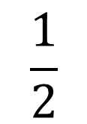
- Muốn cộng hai phân số khác mẫu số ta làm thế nào?
Tính:
a)
+
b)
+
$$\frac{1}{2}$$
=
- Muốn cộng hai phân số khác mẫu số, ta quy đồng mẫu số hai phân số đó, rồi cộng hai phân số đã quy đồng.

Slide 4
TRẢI
NGHIỆM

Slide 5
Thứ hai ngày 28 tháng 2 năm 2022
Toán
Luyện tập

Slide 6
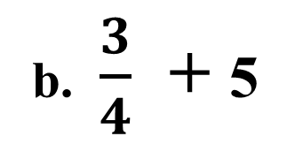
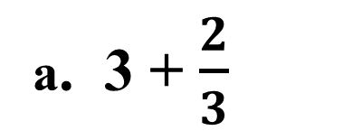
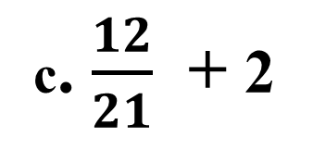
Bài tập 1. Tính (theo mẫu ):
Mẫu:
Ta có thể viết gọn như sau:
a. 3 + $\frac{2}{3}$
b. $\frac{3}{4}$ + 5
c. $\frac{12}{21}$ + 2

Slide 7
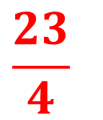
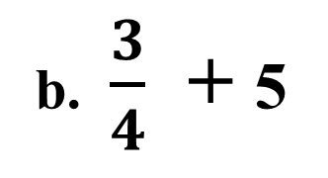
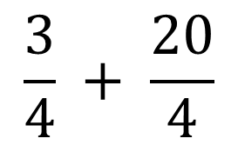
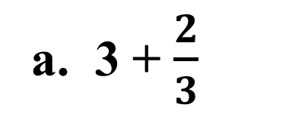
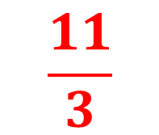
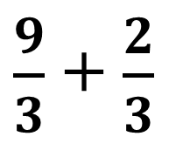
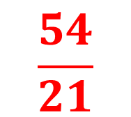
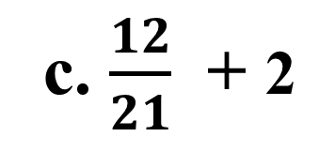
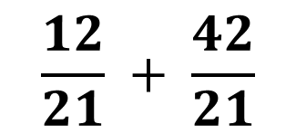
Bài 1. Tính ( theo mẫu):
a. 3 + $\frac{2}{3}$
$\frac{9}{3}$ + $\frac{2}{3}$
$$\frac{11}{3}$$
=
=
b. $\frac{3}{4}$ + 5
$$\frac{3}{4} + \frac{20}{4}$$
$$\frac{23}{4}$$
=
=
c. $\frac{12}{21}$ + 2
$$\frac{12}{21} + \frac{42}{21}$$
$$\frac{54}{21}$$
=
=

Slide 8
Bài 2. Tính chất kết hợp .
Viết tiếp vào chỗ chấm :
...
...
...
=
Khi cộng tổng hai phân số với phân số thứ ba ta có thể cộng phân số thứ nhất với tổng của phân số thứ hai và phân số thứ ba.

Slide 9
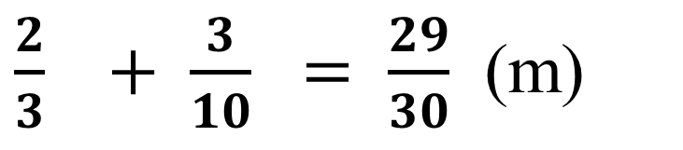
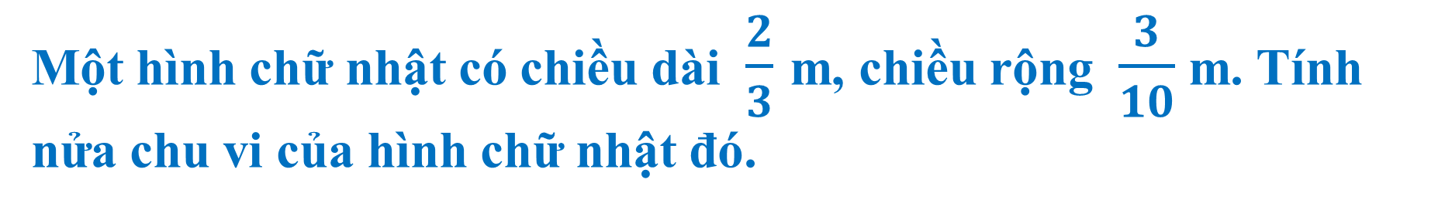
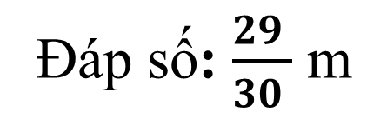
Bài 3.
Một hình chữ nhật có chiều dài $\frac{2}{3}$ m, chiều rộng $\frac{3}{10}$ m. Tính nửa chu vi của hình chữ nhật đó.
Bài giải
Nửa chu vi của hình chữ nhật là:
$\frac{2}{3} + \frac{3}{10} = \frac{29}{30}$ (m)
Đáp số: $\frac{29 }{30 }$ m

Slide 10
DẶN DÒ

Slide 11
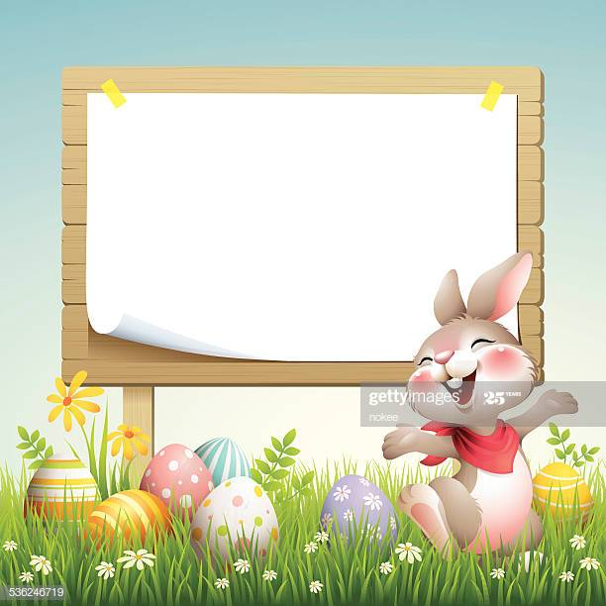
Dặn dò :
- Hoàn thành bài tậpToán.
- Ôn bài cũ và chuẩn bị bài sau.
- Hỏi bài cô giáo ngay nếu chưa hiểu bài, chụp bài gửi cô giáo kiểm tra.

Slide 12


CHÚC CÁC CON HỌC TỐT

